Slide 1



Implémentez un modèle de scoring
Paul-Augustin Poisson
Notes:
Bonjour, je me présente je suis Paul,,,. Ce projet rentre dans le cadre de ma formation openclassroom, il a pour but de Classifiez automatiquement les articles mis en ligne sur le site place de marché qui est un site de e-commerce,

Slide 2
Problématique : modèle de scoring pour un crédit
But :
Définir la probabilité de défaut de paiement d’un client
Réaliser un dashboard interactif
à partir :
De sont historique de prêt qui est peu ou pas rempli
Des images
Notes:
la problématique est que pour l'instant sur ce site, l'attribution de la catégorie d'un article est effectuée manuellement par les vendeurs .
Afin d’améliorer la fiabilité de cette action manuel des vendeurs. Mais aussi de leur simplifier la mise en ligne de nouveaux articles,
On me demande de réaliser une première étude de faisabilité d'un moteur de classification d'articles basé sur une image et une description pour l'automatisation de l'attribution de la catégorie de l'article.

Slide 3
Formule de Gain simplifiée
Gain
Somme des marges
Somme des pertes
=
-
À minimiser
Gain en %
Taux d’intérêt
Probabilité de non-faillite
Probabilité de faillite
=
x
-

Slide 4

Choix du scoring
Recall
Accuracy
 |  | Prédits en défaut | Prédits sans défaut
 |  | 1 | 0
Clients réellement en défaut | 1 | Vrai positif | Faux négatif
Clients sans défaut | 0 | Faux positif | Vrai négatif
X
Se font exclure des calculs
Precision

Slide 5
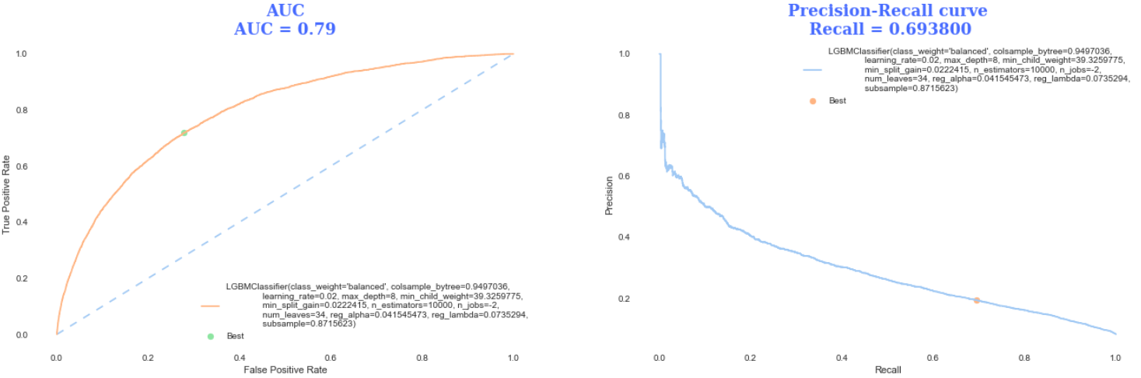
Choix DE la métrique

Slide 6
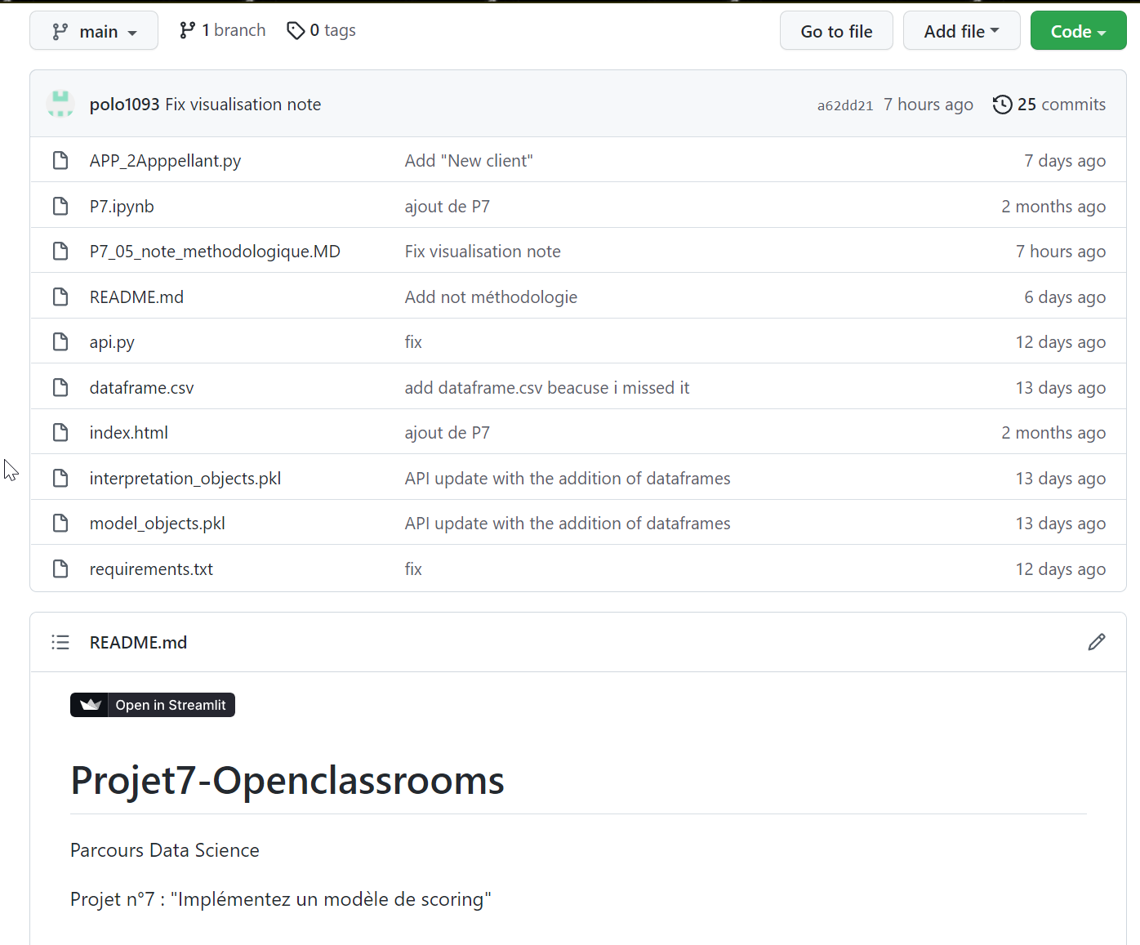
Travail demander : GitHub
Le notebook
La note méthodologique
Api Flask
Api Streamlit
Lien
Notes:
Vision globale

Slide 7
Plan
La problématique
Le modèle
L’API
Pistes d’amélioration

Slide 8
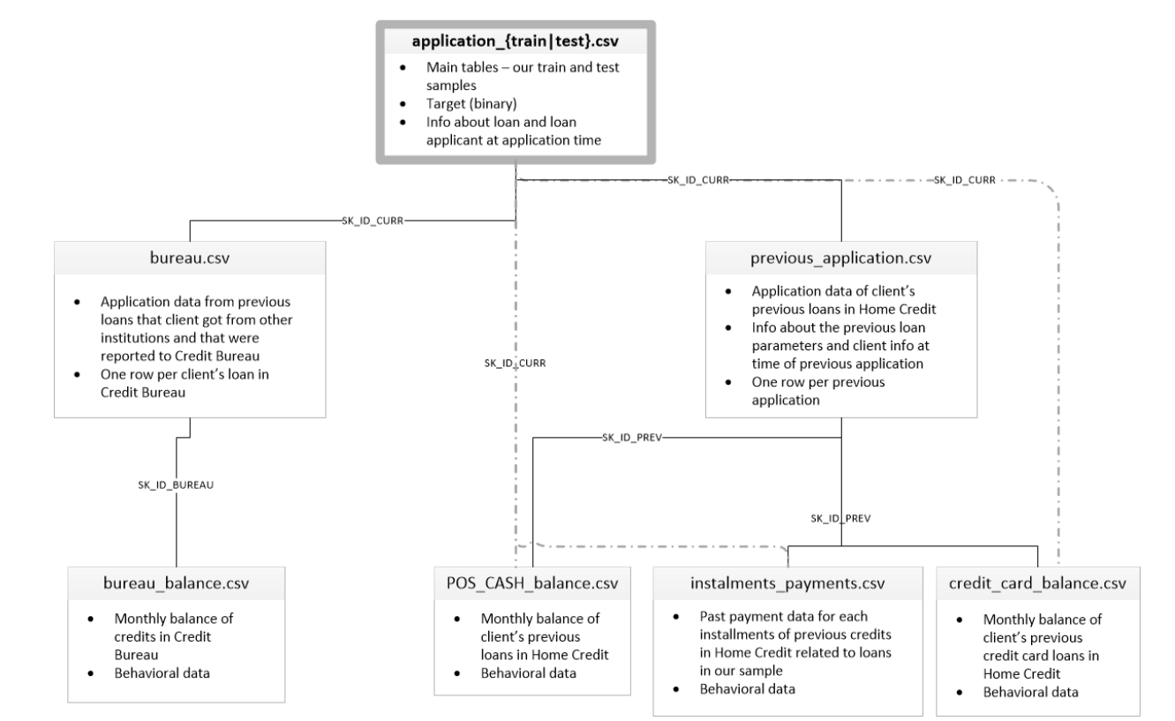
Les données
Candidatures actuels
Précédent crédit
7 fichier csv
Données
d’autres institutions
Données bancaires
Notes:
Les données sont fournies par Home Credit, un service dédié aux lignes de crédit (prêts) fournies à la population non bancarisée. Prédire si un client remboursera ou non un prêt ou aura des difficultés est un besoin commercial essentiel, et Home Credit organise ce concours sur Kaggle pour voir quel type de modèles la communauté d'apprentissage automatique peut développer pour les aider dans cette tâche.
On a tous les outils pour faire de la classification supervisée

Slide 9
Plan
La problématique
Le modèle
L’API
Pistes d’amélioration

Slide 10





PLAN de L'API
launch
api.py
requests.post
X
launch
Serveur
prédiction
Base de
données

Slide 11
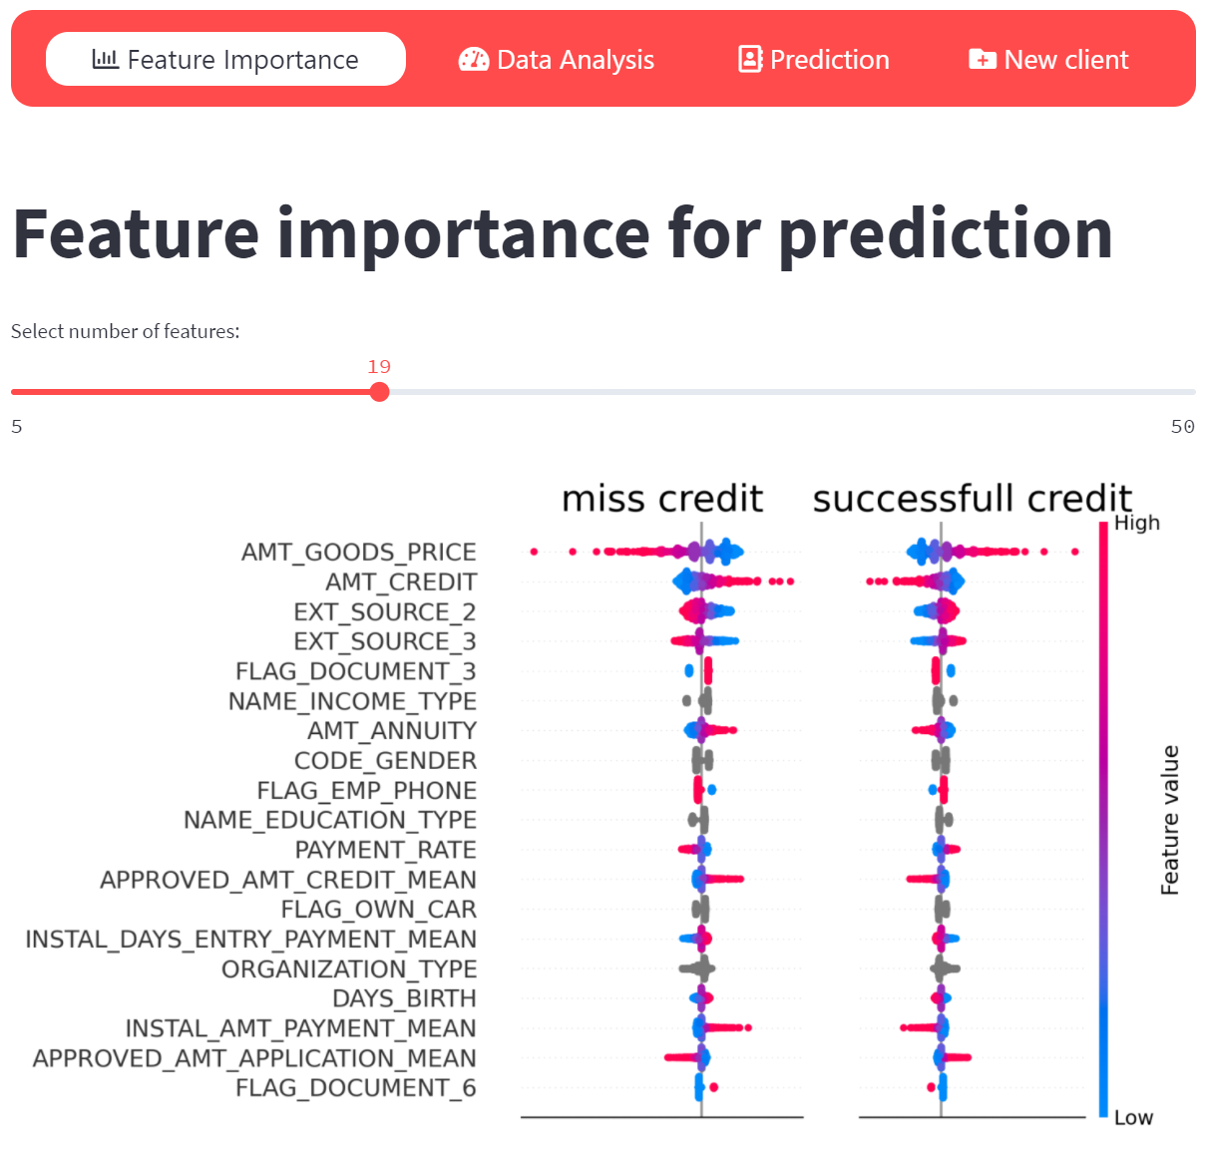
Présentation du Dashboard
menu
Paramétrage
graph
Notes:
Vision globale

Slide 12
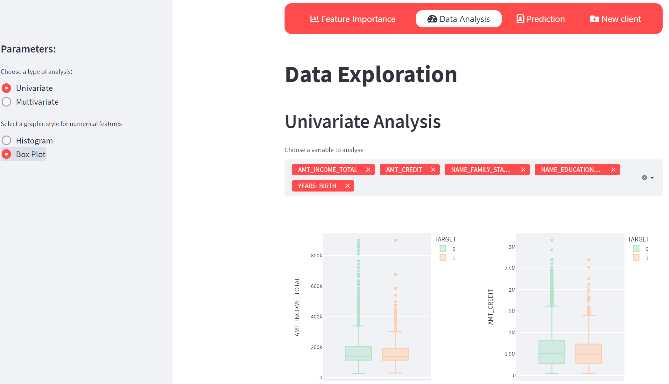
Graphique uni variable
Notes:
Vision globale

Slide 13
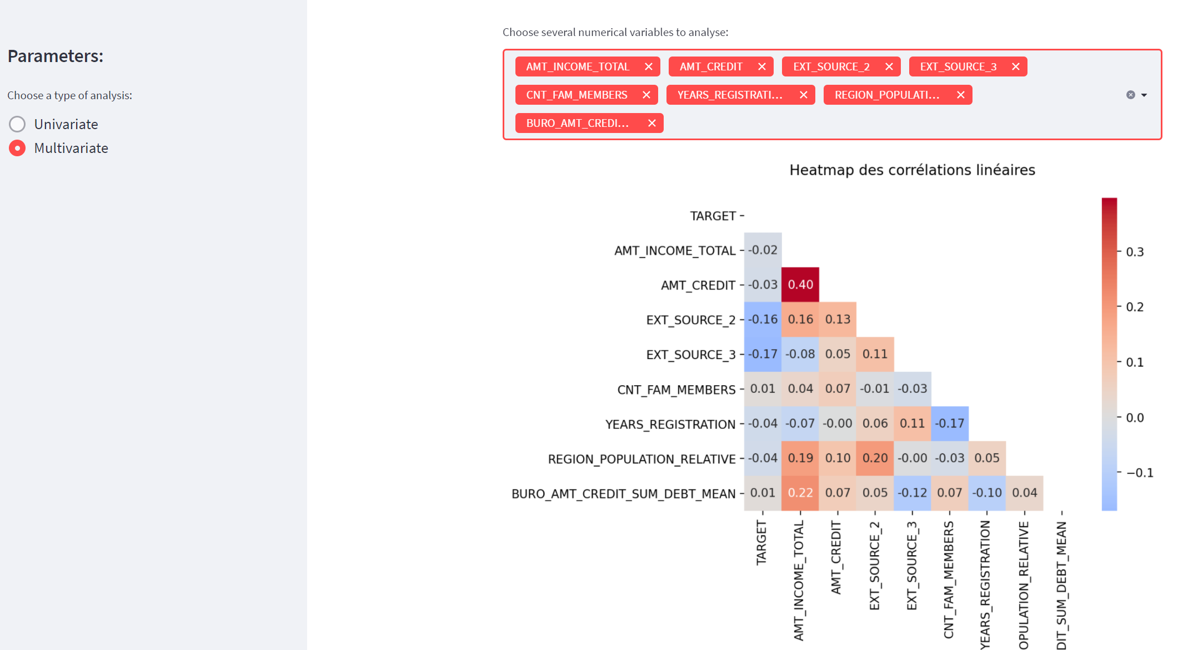
Graphique de corrélations
Notes:
Vision globale

Slide 14
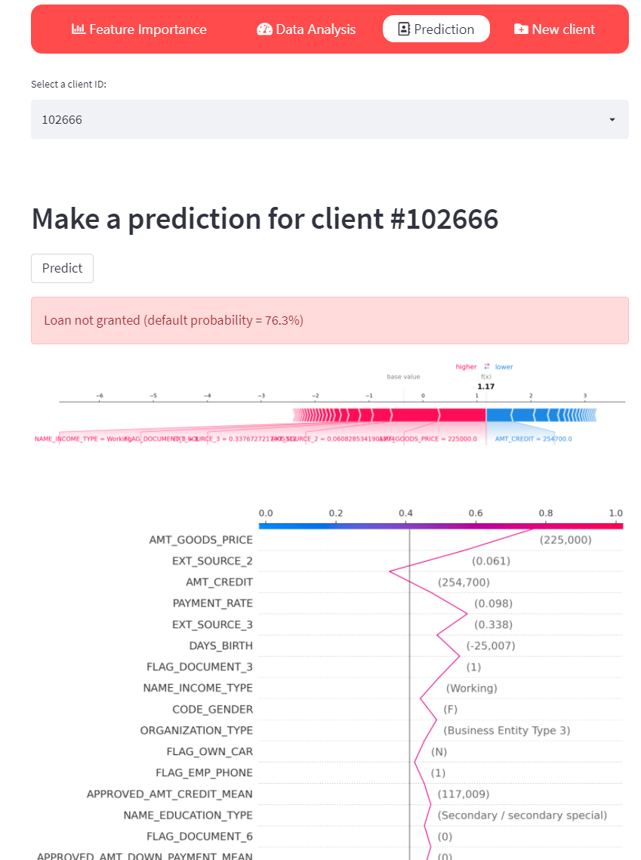
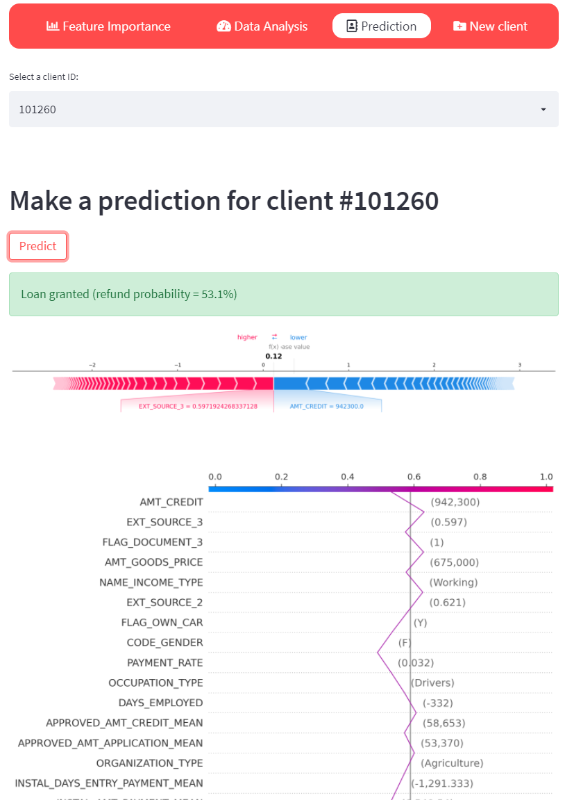
Prédiction
Notes:
Vision globale

Slide 15
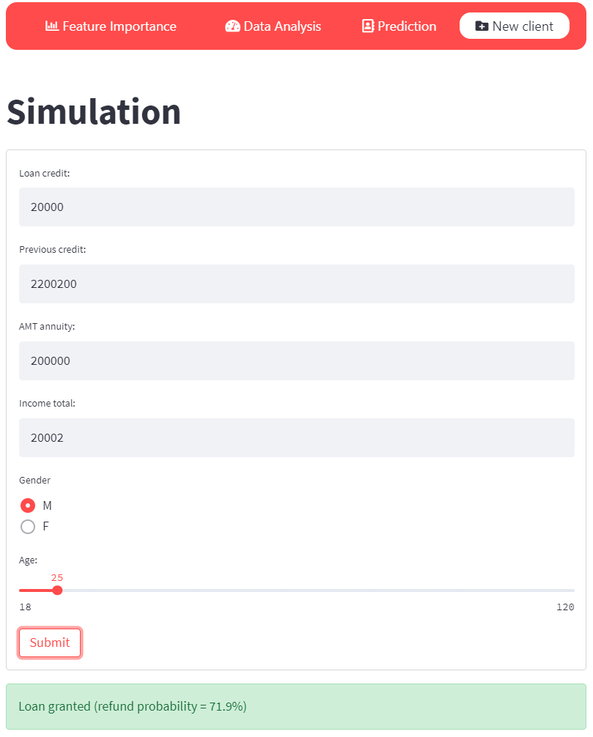
Simulation
Une vidéo :
https://www.youtube.com/watch?v=9pE0FB8T7qE
Notes:
Vision globale

Slide 16
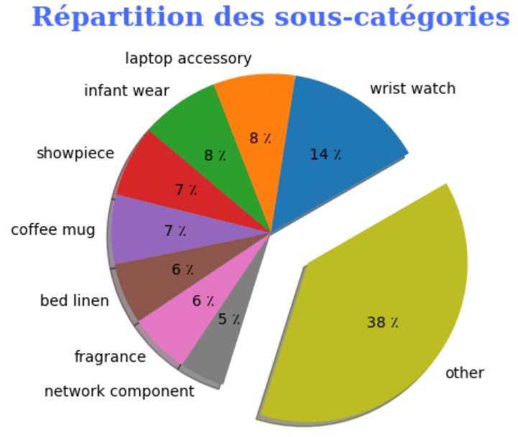
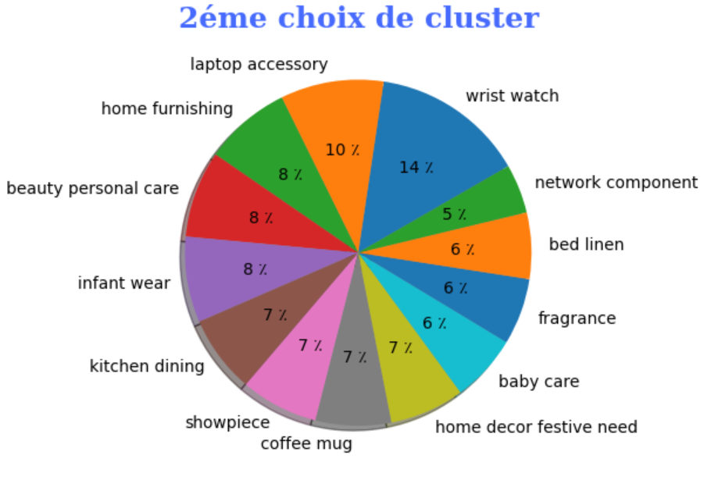
Deuxième choix de cluster
Other
----------
7
61 clusters
13 clusters
Notes:
J’ai été chercher les sous-catégories
Par la suite tant que je ne le préciserais pas, je vais utiliser la clustering précèdent

Slide 17

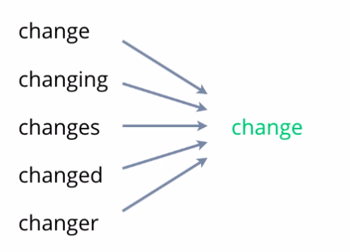

Traitement du texte
Tokénisé
Suppression des stop words
Lemmatisé

Slide 18
TF-IDF
texte
0
…
1050
vecteurs
0 |  |  |  |  |  | 4245
…
1050
Produits
Produits
Dont la somme des carrées = nbr de produit
+ Réduire l’importance des mots trop fréquents
- On perd l’ordre des mots

Slide 19
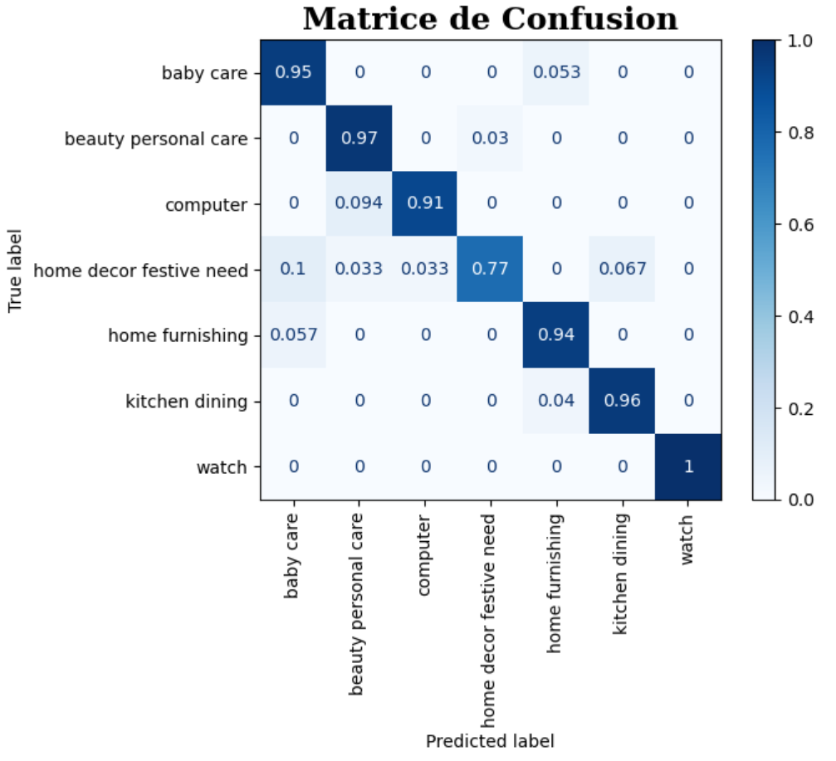
Première classification
TF-IDF
Un vecteur
par produit
Un classifieur
 | train | valide
Log loss | 0.00 | 2.14
accuracy | 1.00 | 0.94

Slide 20
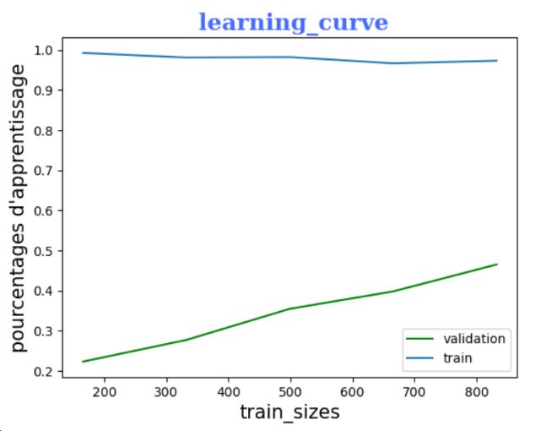
Sift classification
Bag of features
Onehotencoder des clusters : 100 valeurs par produit
SIFT | train | valide
Log loss | 1.00 | 17.68
accuracy | 0.97 | 0.49
Un classifieur :
SVM

Slide 21





Images + textes démarche
:
Clusters des images
2 règles de Trois :
Égaliser les poids:
Relativement à l’accuracy:
2
p( )
p( )
x
2
:
TF-IDF
1
1-ACC
x
p( )
1
1-ACC

Slide 22
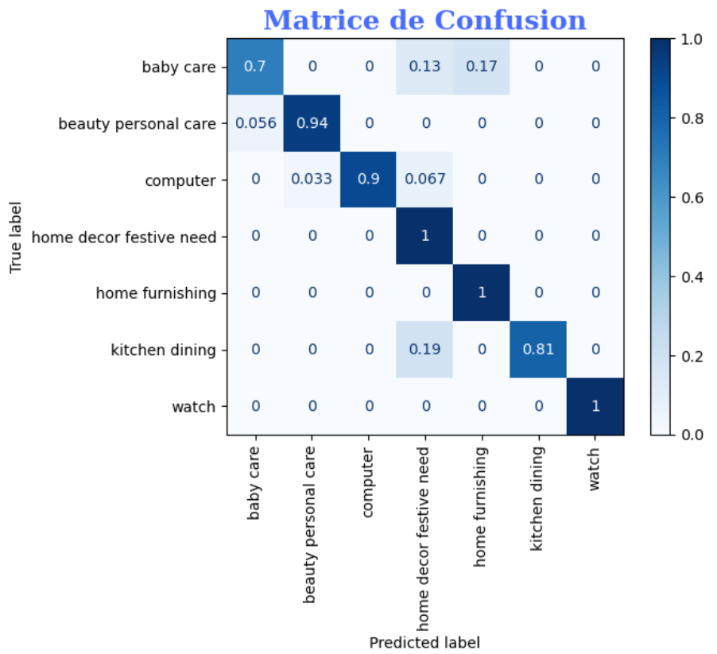
Images + textes
p( ) transformé
 | train | valide
Log loss | 0.00 | 5.76
Accuracy | 1.00 | 0.83
Images + textes | train | valide
Log loss | 0.00 | 2.80
Accuracy | 1.00 | 0.92
+
ACP + classifieur
:
TF-IDF
Dans notre cas ca reste moins bien que le texte tout seul:
Accuracy texte seule = 0,94

Slide 23
Autres pistes
Avoir 40 à 50 % de plus de donnée catégorisée
Des catégorie plus finies
Détecteur des anomalies :
Les 2% de différence entre l’accuracy du Textes et entre Images + Textes
Utiliser un transformer qui unifierait le texte et les images

Slide 24
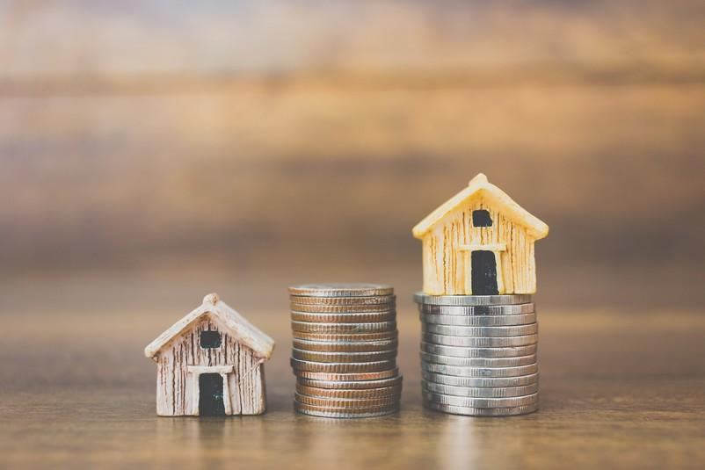
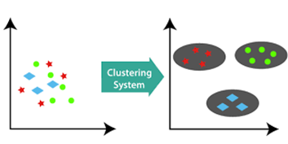
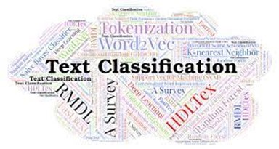
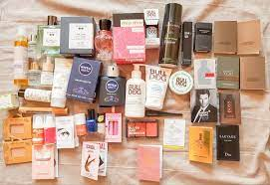
Bilan
Catégorie
Textes
Images
Notes:
Explorer les données, repris les catégories excitantes. Monter que c’était possible de faire de la classification à partir du textes et des images

